Slide 2
স্বাগতম
মোহাম্মদ এখলাছ উদ্দিন
সিনিয়র শিক্ষক (গণিত)
পন্থিছিলা ইসলামিয়া দাখিল বিজ্ঞান মাদ্রাসা
সীতাকুন্ড,চট্টগ্রাম।

Slide 3
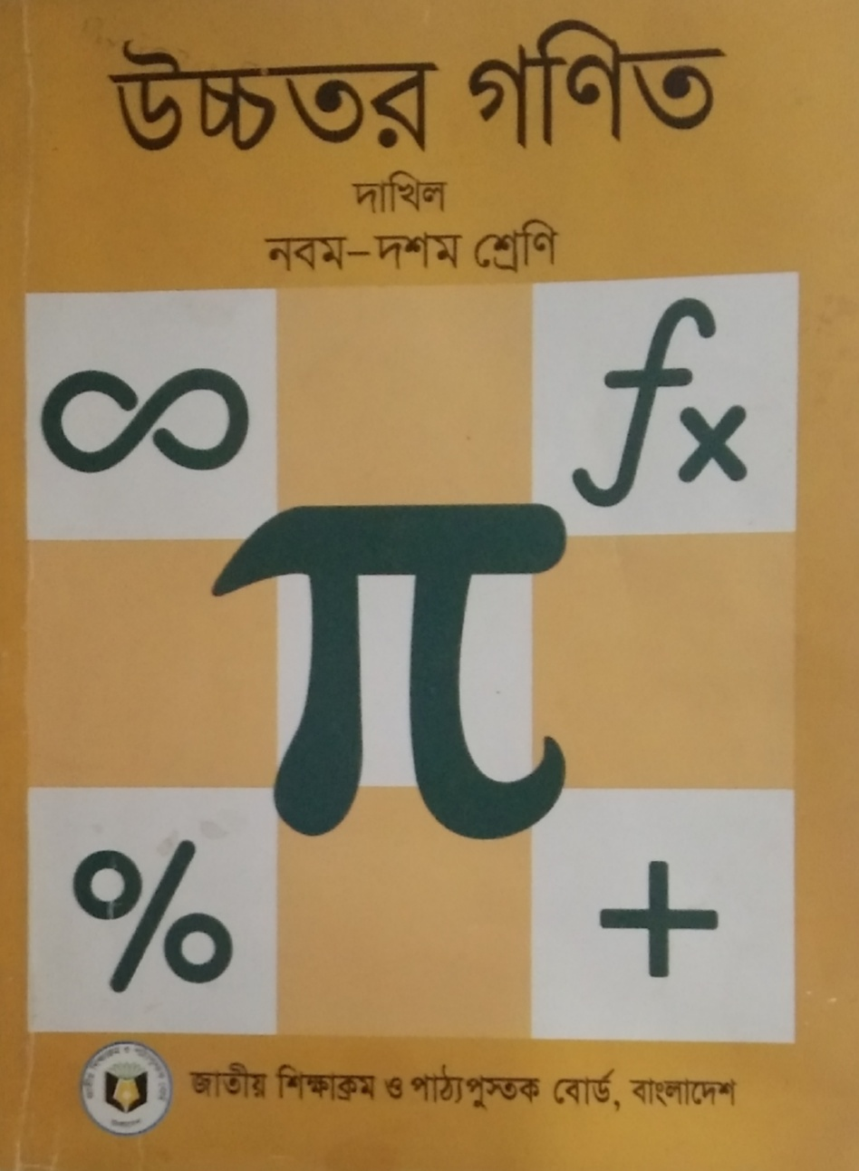
পাঠ পরিচিতি
উচ্চতর গণিত
10ম শ্রেণি
ঘন জ্যামিতি

Slide 4
শিখনফল
পাঠ শেষে শিক্ষাথীরা-
গোলক এর উদাহরণ সহ সংজ্ঞা দিতে পারবে।
গোলকের পৃষ্ঠতলের ক্ষেত্রফল বের করতে পারবে।
গোলকের আয়তন বের করতে পারবে।

Slide 5
পাঠ উপস্থাপন

Slide 12
পাঠ ঘোষণা
গোলক ( Sphere )

Slide 13
গোলক এর সংজ্ঞাঃ
কোনো অর্ধবৃত্ত ক্ষেত্রের ব্যাসকে অক্ষ ধরে ঐ ব্যাসের চতুর্দিকে অর্ধবৃত্ত ক্ষেত্রকে একবার ঘুরিয়ে আনলে যে ঘনবস্তু উৎপন্ন হয় তাকে গোলক বলে।
যেমনঃ মার্বেল।

Slide 15
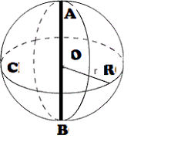

Slide 20
গোলকের পৃষ্ঠতলের ক্ষেত্রফল= 4π$r^{2}বর্গ একক$
গোলকের আয়তন=$\frac{4}{3}$π$ঘন একক$

Slide 21
একক কাজ
গোলকের মাত্রা কয়টি? কি কি?

Slide 22
দলীয় কাজ
তোমরা সকল ছাত্রছাত্রী দুই দলে বিভক্ত হয়ে গোলক নিক্ষেপের দুইটি গোলক নিয়ে গোলকের আয়তন বের কর।

Slide 23
বাড়ীর কাজ
4 সে.মি. ব্যাসের একটি লৌহ গোলককে পিটিয়ে $\frac{2 }{3}$সে.মি. পুরু একটি বৃত্তাকার লৌহপাত প্রস্তুত করা হল। ঐ পাতের ব্যাসার্ধ কত?

